Slide 1
HTTP 통신

Slide 2
통신 프로토콜이란,
통신 규약이라고도 하며 컴퓨터나 원거리 통신 장비 사이에서 메세지를 주고받는 양식과 규칙의 체계입니다.
이는 신호 체계, 데이터의 표현법, 인증, 오류 검증 등의 기능을 포함할 수 있습니다. 구성은 물리적 측면(매체, 단자, 전송 신호, 회선 규격)과 논리적 측면(자료 형식 단위, 자료 전송 절차)으로 이루어집니다.

Slide 3
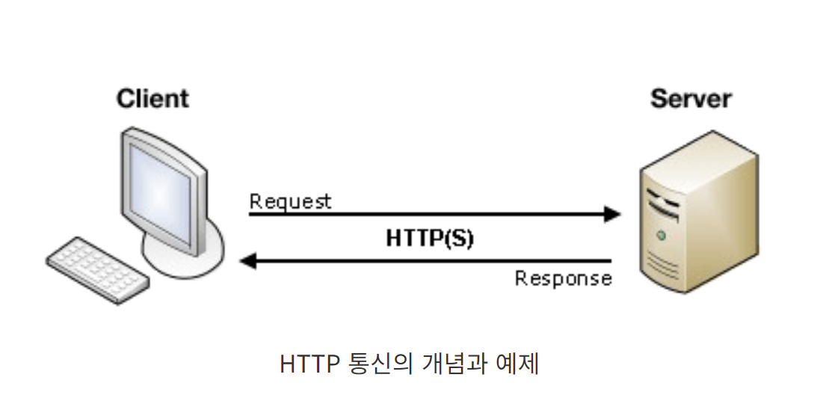
- 클라이언트와 서버들은 (데이터 스트림과 대조적으로) 개별적인 메시지 교환에 의해 통신한다.
- 브라우저인 클라이언트에 의해 전송되는 메시지를 요청(requests)이라고 부르며, 그에 대해 서버에서 응답으로 전송되는 메시지를 응답(responses)이라고 부른다.

Slide 4
HTTP 개요
HTTP는 HTML 문서와 같은 리소스들을 가져올 수 있도록 해주는 프로토콜이다.
HTTP는 웹에서 이루어지는 모든 데이터 교환의 기초이며, 클라이언트-서버 프로토콜이다.
클라이언트-서버 프로토콜이란 (보통 웹브라우저인) 수신자 측에 의해 요청이 초기화되는 프로토콜을 의미한다.
하나의 완전한 문서는 텍스트, 레이아웃 설명, 이미지, 비디오, 스크립트 등 불러온(fetched) 하위 문서들로 재구성된다.

Slide 5
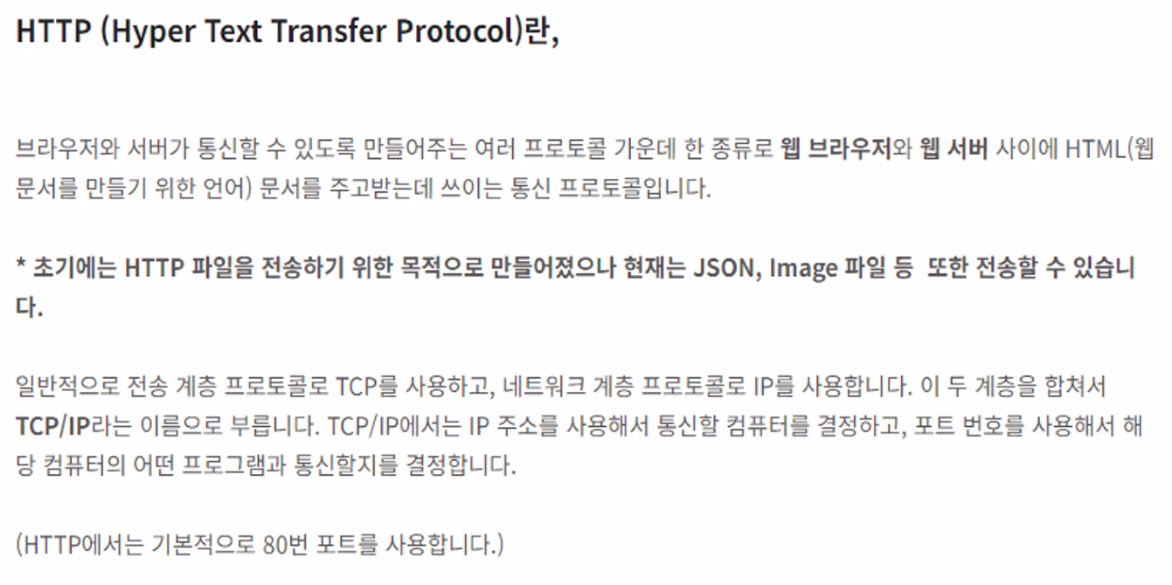
★ 중요 ★
외우기

Slide 6
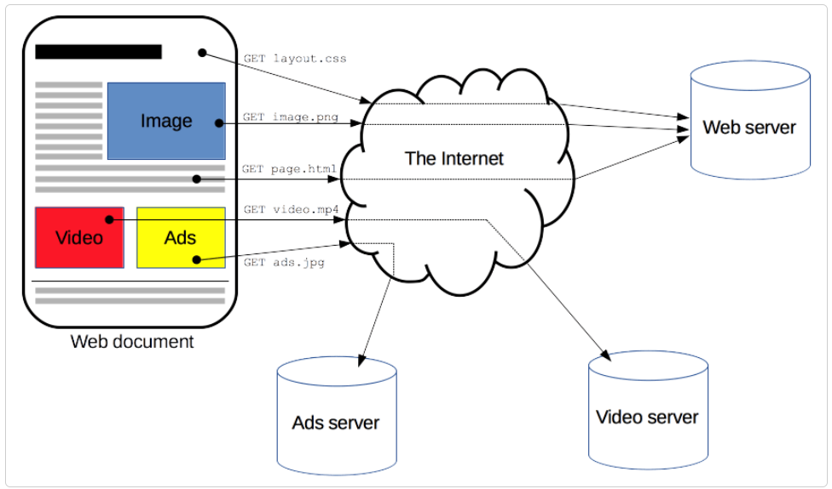

Slide 7
HTTP Protocol의 특징
HTTP에서는 클라이언트가 서버에 요청 메세지를 보내고 서버는 클라이언트의 요청에 대한 응답을 반환합니다. 연결 상태를 유지하지 않는 비연결성 프로토콜이며, 요청과 응답(request, response) 방식으로 동작한다. (비연결성 프로토콜의 단점을 해결하기 위해 Cookie(클라이언트의 저장소)와 Session(서버에서의 저장소)이 등장하였다.)
연결 상태를 유지하지 않는다는 말은 서버는 응답 메시지를 반환한 후에 클라이언트의 상태를 저장하지 않는다는 것이다. 때문에 HTTP 프로토콜은 상태가 없는 프로토콜, 무상태성(stateless)라고도 불린다.
여기서 상태가 없다라는 말은 데이터를 주고받기 위한 각각의 데이터 요청이 서로 독립적으로 관리가 된다는 말이고, 이전 데이터 요청과 다음 데이터 요청이 서로 관련이 없다는 뜻이다.

Slide 8
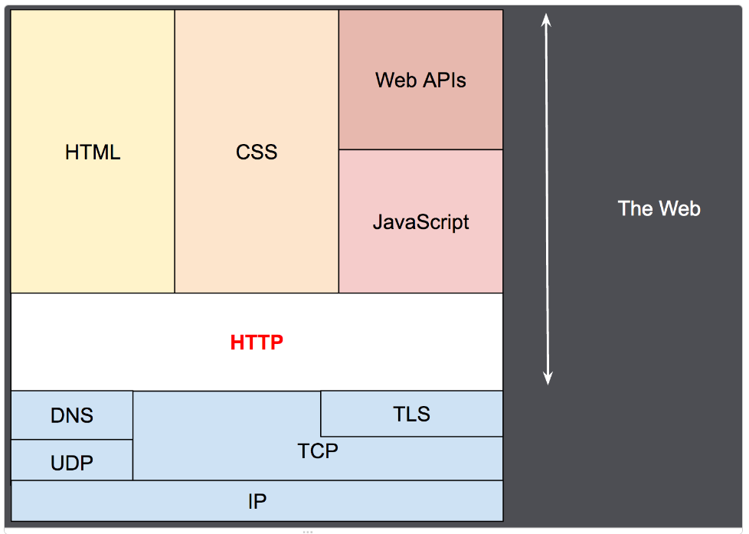
1990년대 초에 설계된 HTTP는 거듭하여 진화해온 확장 가능한 프로토콜이다.
HTTP는 애플리케이션 계층의 프로토콜로, 신뢰 가능한 전송 프로토콜이라면 이론상으로는 무엇이든 사용할 수 있으나 TCP 혹은 암호화된 TCP 연결인 TLS를 통해 전송된다.
HTTP의 확장성 덕분에, 오늘날 하이퍼텍스트 문서 뿐만 아니라 이미지와 비디오 혹은 HTML 폼 결과와 같은 내용을 서버로 포스트(POST)하기 위해서도 사용된다.
HTTP는 또한 필요할 때마다 웹 페이지를 갱신하기 위해 문서의 일부를 가져오는데 사용될 수도 있다.

Slide 9
Http Request의 구조(Request Line, Header Lines, Body)
Request Line : request가 시작되는 줄 (request line)에는 다음과 같은 정보를 담는다. 1. HTTP 메서드 (GET, POST 등)를 사용해 서버가 수행해야 할 동작을 나타낸다. 2. 요청 타겟 (URL, 또는 포르토콜, 포트, 도메인)을 나타내며, 이들은 요청 컨텍스트에 의해 특정 지어진다. 3. HTTP 버전이 들어간다. 응답 메시지에 사용할 HTTP 버전을 알려주는 역할을 한다.
Header - 요청에 들어가는 HTTP 헤더는 HTTP 헤더 기본 구조를 따른다. - 대소문자 구분 없는 문자열 다음 콜론 (' : ')이 붙으며, 그 뒤에 오는 값은 헤더에 따라 달라진다. - 헤더를 세분화하면 General Header, Request Header, Entity Header으로 나눌 수 있다.
Body - request의 마지막 부분에 들어간다. 모든 요청에 들어가지는 않고 Get, HEAD, DELETE, OPTIONS처럼 리소스를 가지고 오는 요청은 대부분 본문을 필요로 하지 않는다. - 바디는 단일-리소스 본문(single-resource bodies), 다중-리소스 본문(multiple-resource bodies)으로 나눠진다.

Slide 10
Header 의 종류
* General Header
요청과 응답에 모두 적용되지만, 데이터와는 관련이 없는 헤더
: Date, Connection (클라이언트와 서버 간의 연결에 대한 옵션) 등
* Request Header
요청하는 클라이언트에 대한 자세한 정보를 포함하는 헤더
: Host, User-Agent, Cookie 등
* Response header
서버 자체에 대한 정보, 응답에 대한 부가적인 정보를 포함하는 헤더
: Server, Allow, ETag, Access-Control-Allow-Origin 등
* Entity Header
콘텐츠의 길이나 MIME 타입과 같이 Entity Body에 대한 자세한 정보를 포함하는 헤더
: Content-Type, Content-Length 등

Slide 11
* HTTP Method
전송하는 방식
GET : 존재하는 자원에 대한 요청
POST : 새로운 자원을 생성
PUT : 존재하는 자원에 대한 변경 (자원 전체를 갱신)
PATCH : 존재하는 자원에 대한 변경 (자원 일부를 교체)
DELETE : 존재하는 자원에 대한 삭제
OPTIONS : 웹 서버에 지원되는 메서드의 종류를 확인할 경우 사용
* HTTP Method
1xx : Informational - 요청 정보를 처리 중
2xx : Success - 요청을 정상적으로 처리함
3xx : Redirection - 요청을 완료하기 위해 추가 동작이 필요함
4xx : Client Error - 클라이언트의 요청 오류
5xx : Server Error - 서버 측 오류
➔ 프로그래머가 잘 못 만듦…(소스 코드가 잘 못 됨)

